Slide 1
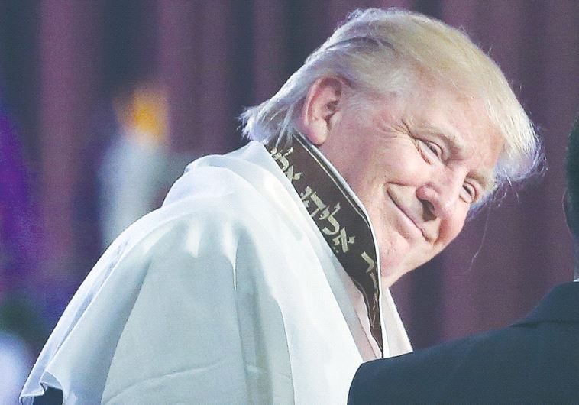
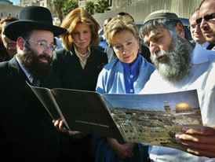
Israel – USA – WHY?!

Slide 2
חשיבותה של ארה"ב ושל נשיאה
כח פוליטי
כח צבאי
כח כלכלי
כח אקדמי
שלטון טכנולוגי כמעט מוחלט
השפעה תרבותית עצומה
יחסית לשלטון דמוקרטי ריכוז כוחות אצל הנשיא

Slide 3
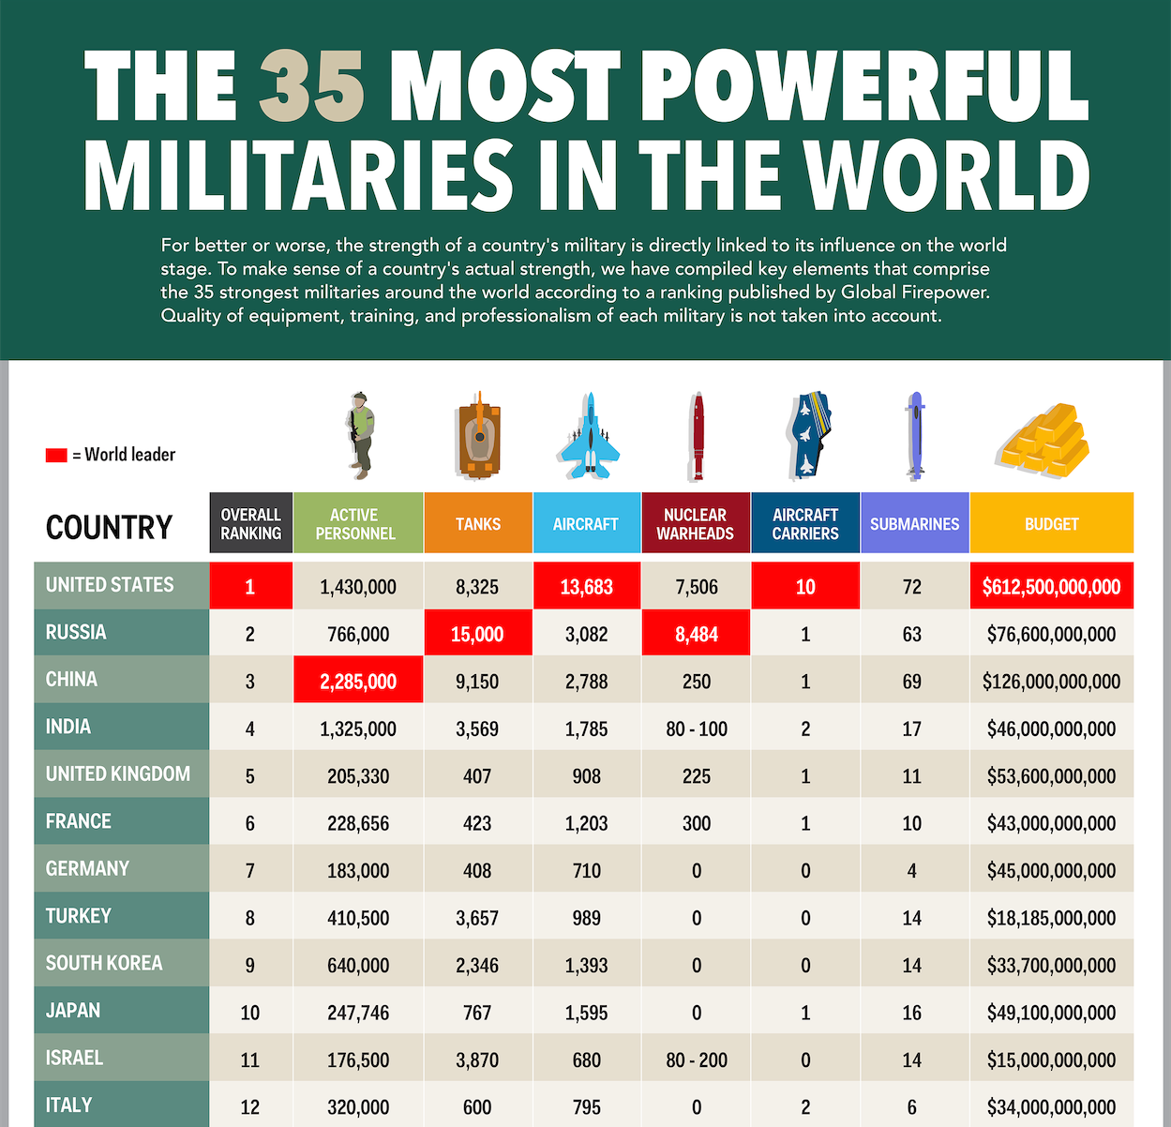
העוצמה הצבאית האמריקאית

Slide 4
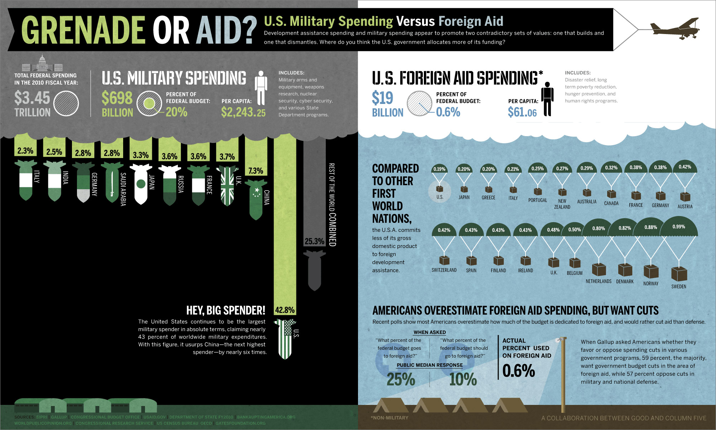
הוצאות צבאיות של ארה"ב

Slide 5
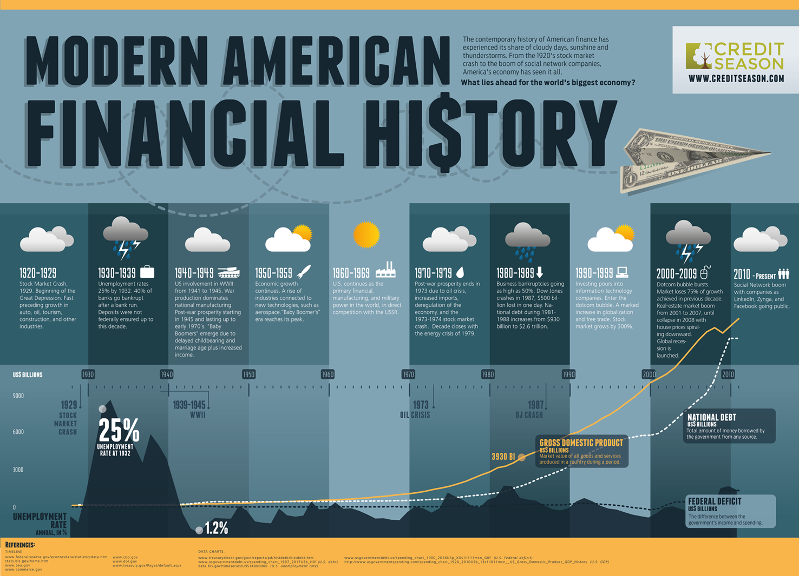
התפתחות הכלכלה האמריקאית

Slide 6
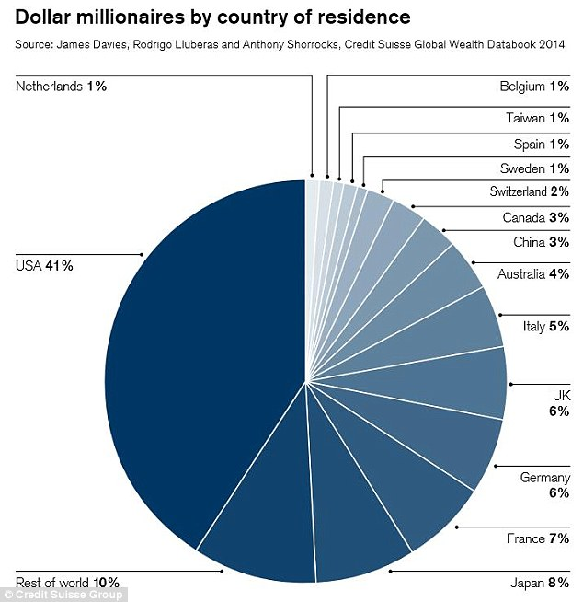
ריכוז ההון העולמי

Slide 7
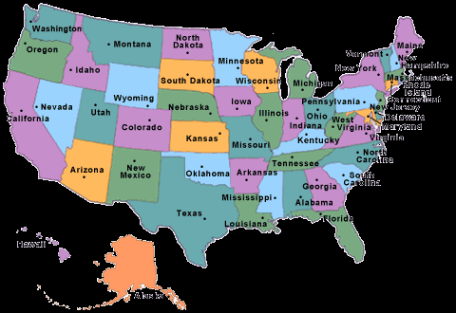
ארצות הברית של אמריקה –
מדינה או ארגון גג?

Slide 8
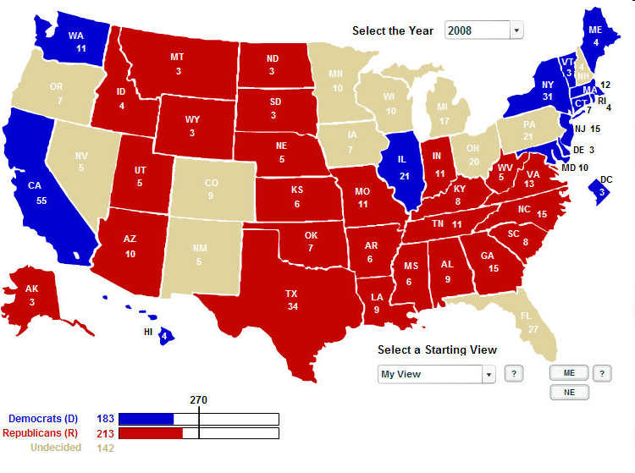
2008 electoral votes with predictable Republican “red” states, Democratic “blue” states, and grey “battleground” states. For an interactive map: http://www.270towin.com/

Slide 9
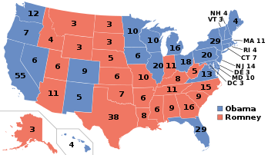
בחירות 2012

Slide 10
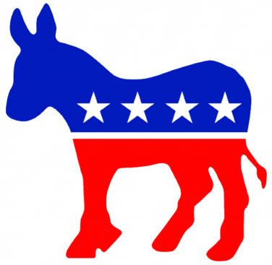

אז מה ההבדל בין דמוקרטים לרפובליקנים?
רוצים ממשלה גדולה והשקעה בכלכלה
תומכים במדיניות רווחה (ביטוח בריאות, תמיכה סוציאלית, וכו)
בעד זכויות אזרח וזכויות מיעוטים
גישה ליברלית הכוללת נישואין חד-מיניים, זכות ההפלה
ממשלה קטנה שלא מתערבת בכלכלה
יותר כח למדינות ופחות לממשל הפדרלי
התנגדות לנישואין חד-מיניים ולהפלה
שמירה קפדנית על הזכות לשאת נשק

Slide 11
אז מיהם בין דמוקרטים לרפובליקנים?
רוב מוחלט של הקול השחור
ערים גדולות עם מהגרים
עובדי תעשיה "צווארון כחול"
קטולים
יותר נשים
צפון וחוף מזרחי ומערבי
פרוטסטנטים (WASP)
אנשי העסקים
עובי משרד "צווארון לבן"
שמרנים ו"דוסים"
דרום ומרכז המדינה

Slide 12
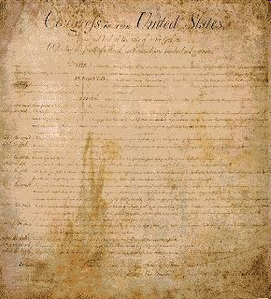

Slide 13
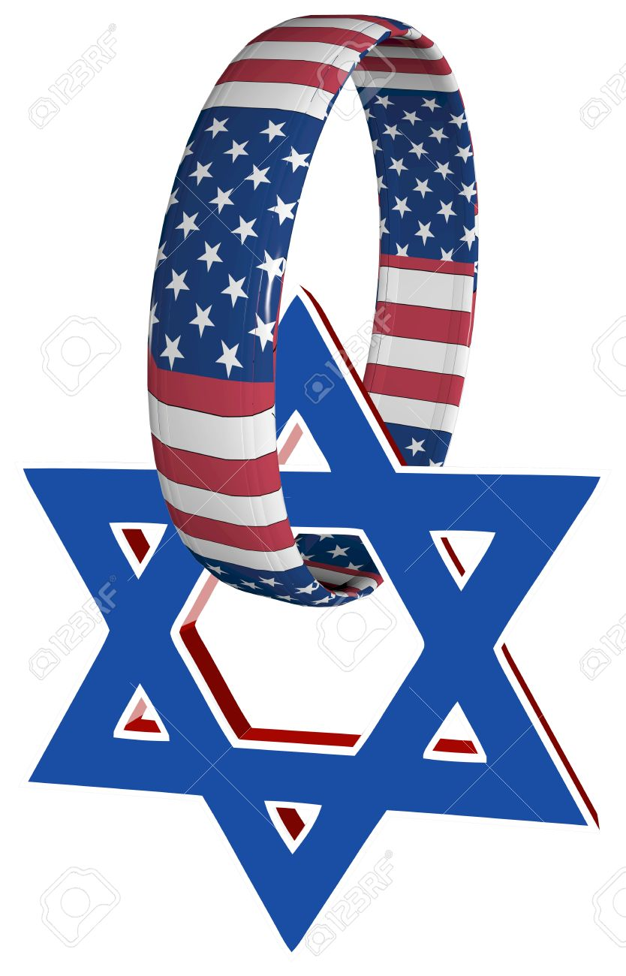

Slide 14
תמיכת ארה"ב בישראל
המון המון כסף. 3 מיליארד דולר בשנה ו-8 מיליארד דולר בערבויות. יותר מכל מדינה אחרת.
ציוד צבאי – מחסנים וציוד מתקדם
תמיכה פוליטית בעיקר על ידי הטלת וטו במועצת הבטחון של האו"ם. עשתה זאת 42 פעמים (מתוך 83 פעמים שעשתה זאת בסה"כ)

Slide 15

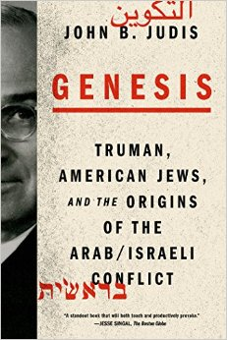
הארי טרומן מכיר במדינת ישראל
הנשיא טרומן הכיר במדינה היהודית החדשה 11 דקות לאחר סיום הכרזתו של בן-גוריון
הנשיא פעל נגד עצתם של יועצים במחלקת המדינה, Arabists, אשר טענו כי האינטרס הלאומי האמריקני הוא בצד הערבי בסכסוך המתפתח
לטרומן הייתה הסתייגות מה-"לובי היהודי," אך בכול זאת פעל על סמך שיקולים ערכים ומעשיים
החלטתו של טרומן עוררת טענות וקווי פרשנות שונים עד היום הזה- בצד שמאל כמה דוגמאות

Slide 16
אבל למה??!!!
אינטרס פוליטי: ישראל הדמוקרטיה היחידה במזרח התיכון. שותפה ערכית לארה"ב. במיוחד אל מול התפשטות ברית המועצות בזמן המלחמה הקרה.
אינטרס צבאי: "ישראל היא נושאת המטוסים של ארה"ב במזרח התיכון". שיתוף פעולה צבאי באזור נפיץ ואסטרטגי זה של העולם.
שותפות גורל: זיהוי בין הסיפור של עם ישראל לבין זה של המתיישבים באמריקה.
כוחם של הקול היהודי והכסף היהודי

Slide 17
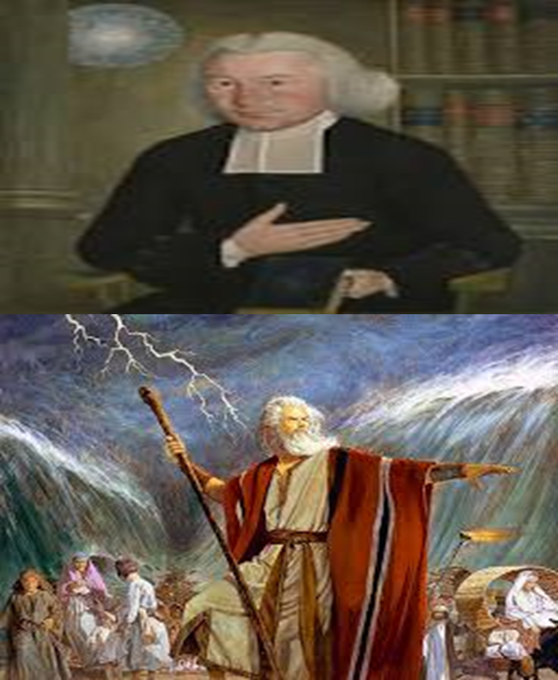
- חלק לא מבוטל מהמתיישבים הראשונים ראו את עצמם כהתגלמות חדשה של בני ישראל היוצאים ממצרים.
- משה בקריעת ים סוף היה אמור להיות הסמל הרשמי של המדינה לפי הצעתו של בנימין פרנקלין
- מאות ערים עם שמות תנ"כיים
- גם כיום (במיוחד לאחר מלחמת ששת הימים) זרמים דתיים רבים (במיוחד אוונגליסטים) בארה"ב מאמינים שעל כל היהודים להגיע לארץ ישראל, להתנצר ורק אז יוכל להגיע "המשיח"

Slide 18
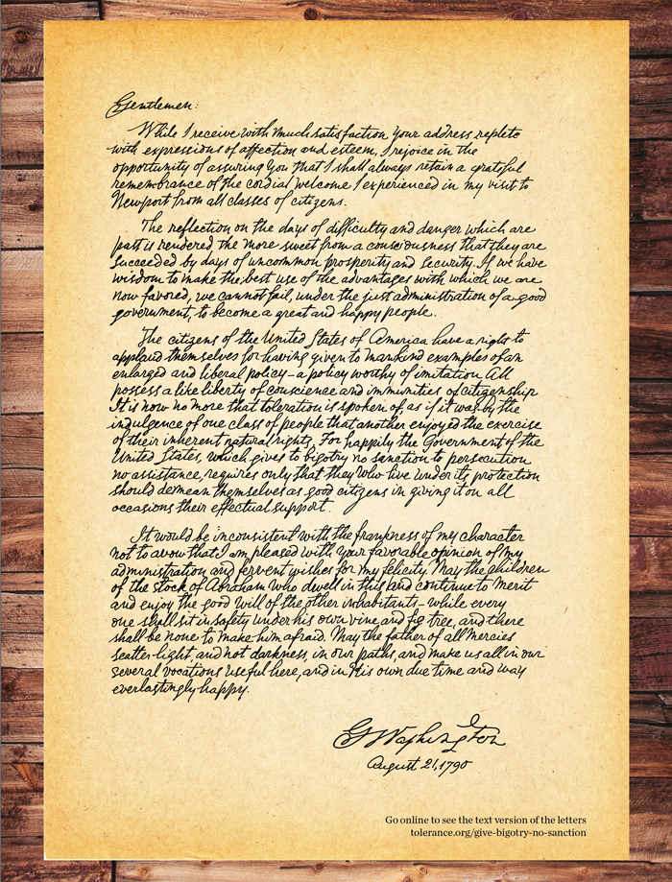
כתב זכויות ליהודים שניתן על ידי ג'ורג' וושינגטון בבית הכנסת העתיק ביותר באמריקה

Slide 19
יהדות ארה"ב והשפעתה על המדינה
השפעה מכרעת על הצהרת בלפור לפני 100 שנה
הנשיא טרומן מכיר במדינה 11 דקות בלבד לאחר הכרזתה בתל אביב (בניגוד ליועציו ממשרד החוץ)
ארגונים כגון AIPAC, הדסה, בני ברית, חב"ד,...
תמיכה כלכלית עצומה דרך ארגונים, פדרציות, עמותות ותרומות פרטיות
השפעה על העולם הדתי: הרבי מליבוביץ' ותנועת חב"ד, הרב שלמה קרליבך, הרב סולובייצ'יק ו-YU

Slide 20
השפעה יהודית על הפוליטיקה והחברה
כסף: 5 התומכים הגדולים ביותר של הילארי הינם יהודים. 2 התומכים הגדולים ביותר של טראמפ
קול: אחוז קטן מהאוכלוסיה (2%) אבל מצביעים יותר מכל קבוצה אחרת ונמצאים במספר מדינות מפתח.
יועצים ושרים כגון קיסינג'ר ורם עמנואל
השפעה תרבותית יוצאת מגדר הרגיל: וודי אלן, סיינפלד, ברברה סטרייסנד, בוב דילן, וכו.
לא רק אמנים יהודים, אלא עושים אמנות יהודית
מקובל ומגניב להיות יהודי: בתה של קלינטון ובתה של טראמפ
השפעה קטנה בלבד: על ידי עליה...

Slide 21
"הקול היהודי"
כ-40% מהיהודים תומכים באופן מובהק במועמד המקובל של המפלגה הדמוקרטית. בעיקר יהודים מבוגרים מהתנועות הקונסרבטיביות או הרפורמיות. מתוך הרגל וזיהוי עם התפיסות הבסיסיות של המפלגה
כ-20% תומכים במועמדים הדוגלים במדיניות יותר "שמאלנית" כמו ברני סנדרס. אלו בעיקר הצעירים יותר
כ-20% תומכים במועמד המקובל של המפלגה הרפובליקנית מתוך שמרנות וזיהוי חזק עם ישראל. אלו בעיקר האורתודוקסיים.
כ-10% תומכים במועמד היותר שמרן במפלגה הרפובליקנית. אלו היהודים הרוסיים
כ-10% תומכים במועמד עם היחס הכי חיובי כלפי ישראל. הישראלים.

Slide 22
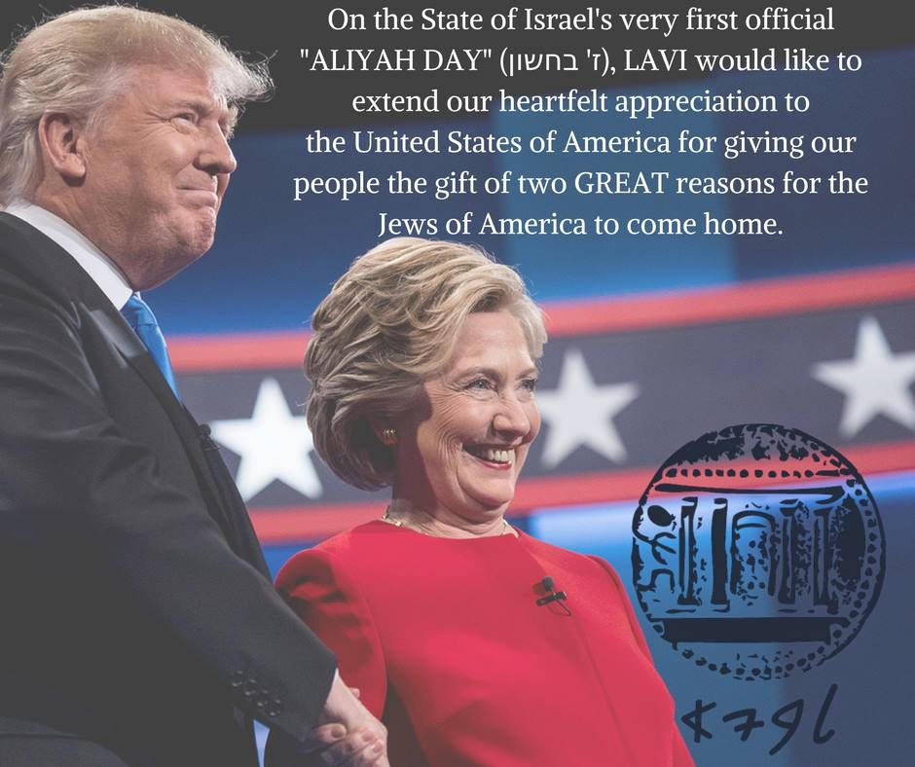

Slide 24
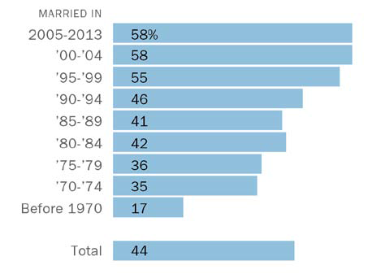

Slide 25
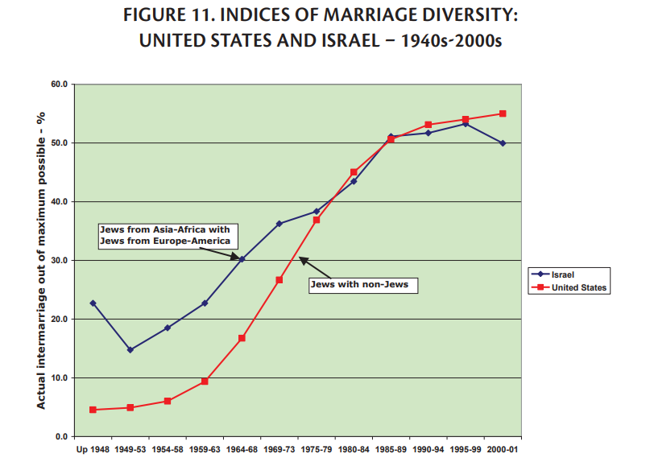

Slide 26
What Does It Mean To Be Jewish?
% saying __ is an essential part of what being Jewish means to them NET Jewish
%
Remembering Holocaust 73
Leading ethical/moral life 69
Working for justice/equality 56
Being intellectually curious 49
Caring about Israel 43
Having good sense of humor 42
Being part of a Jewish
community 28
Observing Jewish law 19
Eating traditional Jewish foods 14

Slide 27
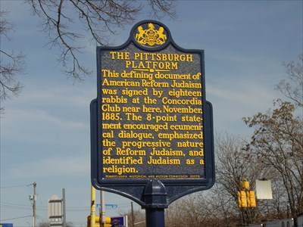
Reform Retrenches:
Pittsburgh Platform
The Reform Movement formulated its ideology at a 1885 conference, led by Wise and Kaufmann Kohler
The Pittsburgh Platform:
maintain only such ceremonies as elevate and sanctify our lives, but reject all such as are not adapted to the views and habits of modern civilization
We hold that all such Mosaic and rabbinical laws as regulate diet, priestly purity, and dress originated in ages and under the influence of ideas entirely foreign to our present mental and spiritual state
We consider ourselves no longer a nation, but a religious community
We acknowledge that the spirit of broad humanity of our age is our ally in the fulfillment of our mission, and therefore we extend the hand of fellowship to all who cooperate with us in the establishment of the reign of truth and righteousness among men
In full accordance with the spirit of the Mosaic legislation, which strives to regulate the relations between rich and poor, we deem it our duty to participate in the great task of modern times, to solve, on the basis of justice and righteousness, the problems presented by the contrasts and evils of the present organization of society."[

Slide 28

Trefa Banquetה-

Slide 29
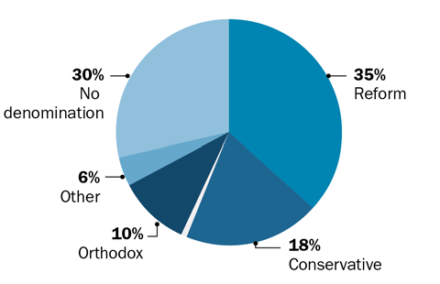

Slide 30
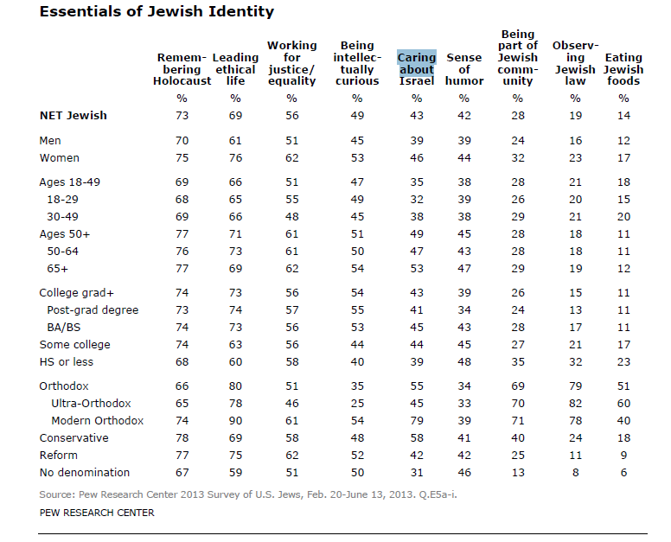

Slide 31
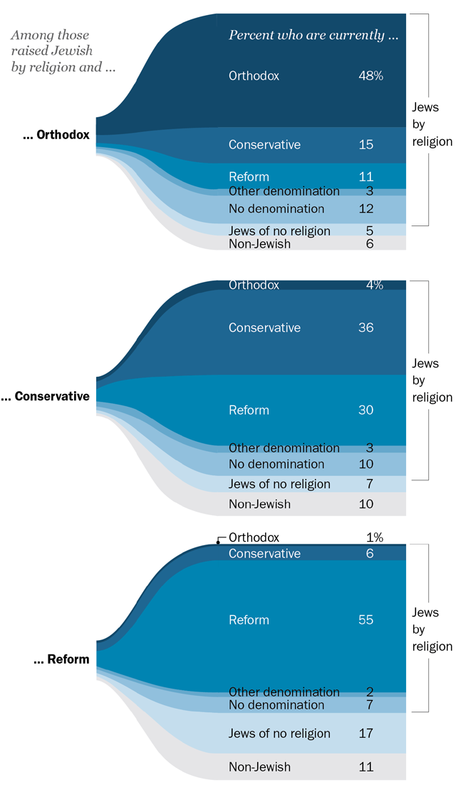

Slide 32
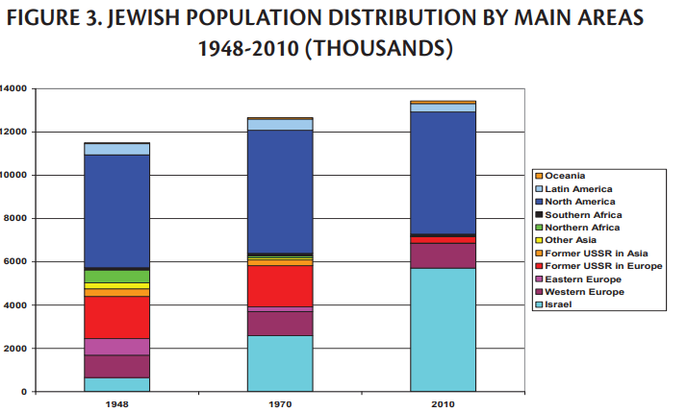

Slide 33
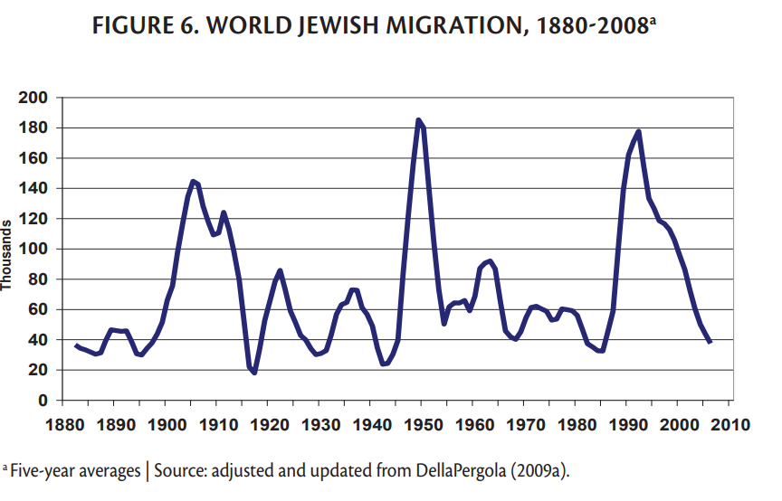

Slide 34
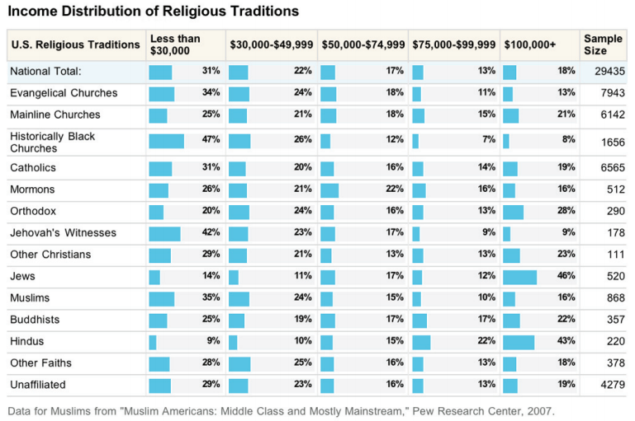

Slide 35
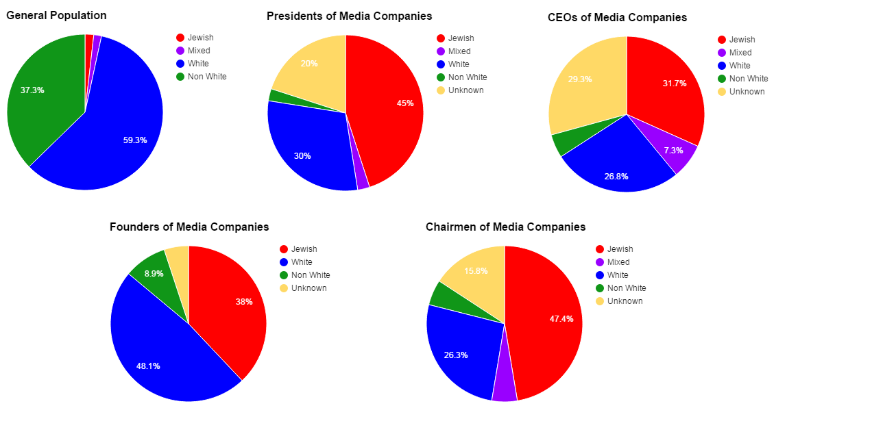

Slide 36
האם הדגם החדש מבשר על ירידה
בפעילות יהודית אמריקנית בנושא הישראלי?
1975 -- $223 million to Jewish Agency/$60 million in direct donations to Israeli NGOs/Total donations $283 million
1985: $261 million to Jewish Agency/$200 million in direct donations to Israeli NGOs/Total donations $461 million
1994: $224 million to Jewish Agency/$550 million in direct donations to Israeli NGOs/Total donations $774 million
2007: $330 million to Jewish Agency/$1,729,000,000 in direct donations to Israeli NGOs/ Total donations $2,059,000,000
על פי המחקר שמבסס מצגת זו, התשובה היא "לא"
בספרו טוען Sasson כי הקשר היהודי האמריקני כלפינו הופך לביטוי הרבה יותר סקטוריאלי ומפוצל, אבל לאו דווקא פחות אינטנסיבי
טענתו מתבססת בעיקר על ניתוח דפוסי פילנתרופיה – מסתבר כי ב-25 השנים האחרונות, אכן חלה ירידה בתרומות שניתנו ל"מגבית" (ודרכה לסוכנות), אך בסך הכול יותר דולרים נתרמו בתקופה זו לענייני מדינת ישראל. דרך העמותות, התרומות פשוט מוענקות ישר לארגונים ומיזמים בארץ, ולא מועברות לסוכנות דרך "המגבית"

